Slide 1
Deutsche PsychThG-Reform meets Studierende im Ausland
Presented by AG Österreich & AG Psychotherapie-Reform der PsyFaKo

Slide 2
Was ist die PsyFaKo?
Politische Lobby der Psychologie-Studierenden → Interessensvertretung der Studierenden
Plattform zum Austausch zwischen Fachschaften
Fachbezogene Projekte/ Schnittstelle, um an gemeinsamen Projekten zu arbeiten
Informationsbereitstellung + Unterstützung der Studierenden
Arbeitsgruppen zu verschiedenen Themen
Bachelor-Master: Masterliste, Masterplatz-Problematik
Chancengleichheit: Nachteilsausgleiche, berufsrechtliche Anerkennung von Abschlüssen
Entstigmatisierung: (Ent-)Stigmatisierung von psychisch kranken Menschen
Marketing: Internetauftritt
Open Science: offenere und transparentere Wissenschaft
Österreich: Vernetzung der Fachschaften innerhalb Österreichs
Praktikumsdatenbank: online-Praktikumsdatenbank von und für Psychologiestudierende
PsychOlympia: Organisation und Durchführung des Events
Psychotherapie-Reform: Gesetzesreform, Umstellung der Studiengänge, altes + neues System
Zulassungstest: Einführung und Durchführung des universitätsübergreifenden Zulassungstests im Bachelor

Slide 3
Warum diese Infoveranstaltung?
Deutsche Reform des Psychotherapeutengesetzes (PsychThG) seit 1.9.2020 in Kraft
PsyFaKo als Vertretung ALLER Studierenden im deutschsprachigen Raum
viele Studierende in Österreich, die Psychotherapeut*in in Deutschland werden möchten
Bisher wenig Infos für Menschen, die nicht in Deutschland studieren
Zukünftig größere Hürden durch die Änderung des PsychThG
Aber:

Slide 4
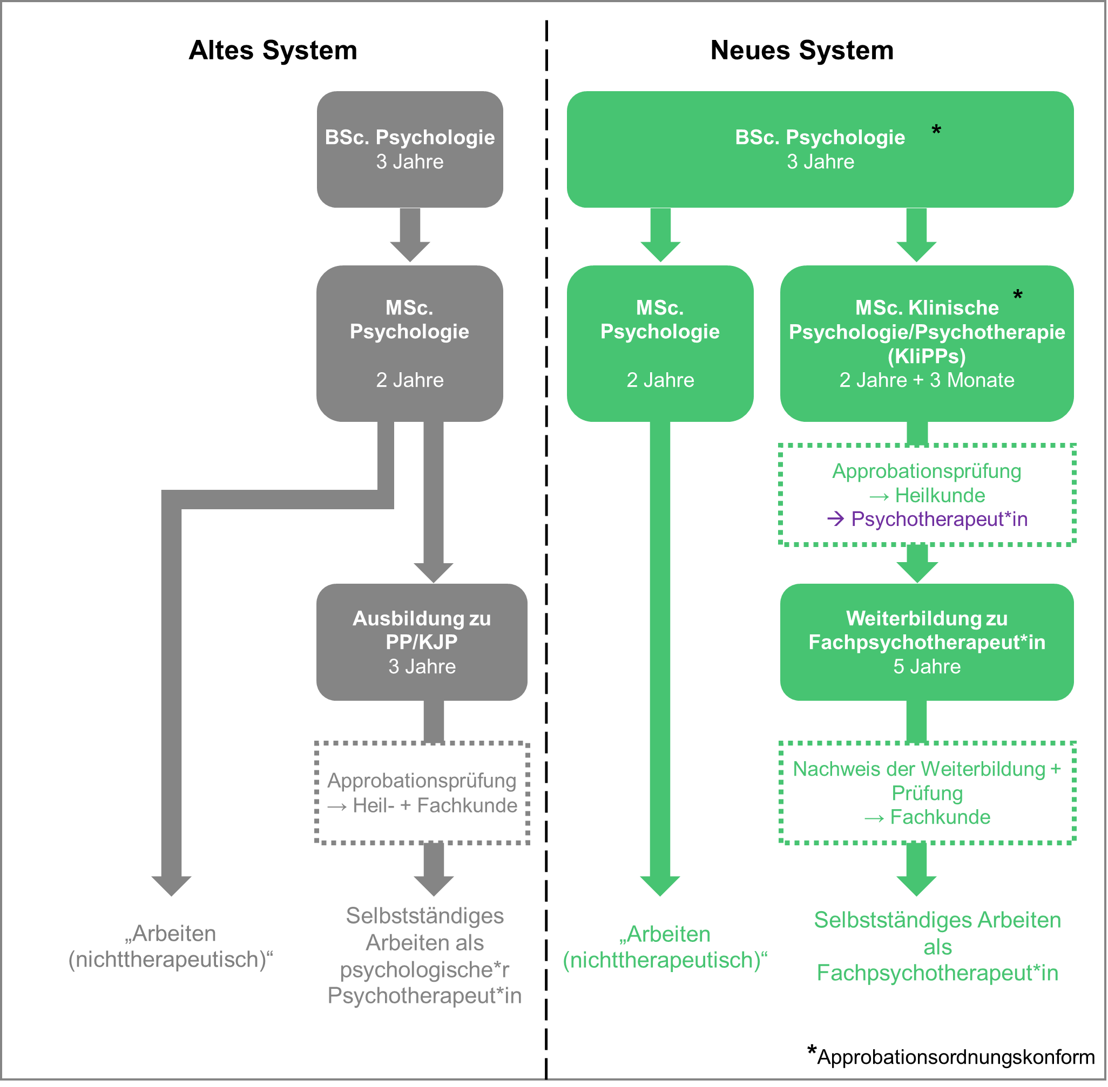
Hintergrund: Reform des PsychThG
Altes System
Für alle, die Studium vor dem 1.9.2020 begonnen haben
Ca. 3- bis 5-jährige postgraduale Ausbildung
Hohe Kosten und oft sehr schlechte Bezahlung
Unklare sozialrechtliche Stellung der PiA (Psychotherapeut*innen in Ausbildung)
Wer den Bachelor vor dem 1.9.2020 begonnen hat, ist im alten System und muss die Ausbildung bis 2032 (Härtefälle: 2035) abgeschlossen haben.
Ausnahme: z.T. Wechsel in klinischen Master nach neuem System mit Nachqualifizierungen
Bachelor/ Master im Ausland bzw. Wechsel nach Deutschland meist kein Problem

Slide 5
Hintergrund: Reform des PsychThG
Neues System
Für alle, die Studium nach dem 1.9.2020 begonnen haben oder über Nachqualifizierung wechseln konnten
Approbationskonformes Bachelor- und Masterstudium, anschließend Approbationsprüfung
Anschließend 5- jährige Weiterbildung in Anstellung
Problem: Approbationskonformität erstmal nur mit entsprechenden deutschen Bachelor- und Masterstudiengängen

Slide 6
Aktuelle Probleme in Deutschland
Anzahl Masterplätze
Finanzierung der Weiterbildung
Einführung einer neuen 5-jährigen Weiterbildung nach dem Masterstudium → Voraussetzung, um mit den Krankenkassen in Deutschland abrechnen zu können → Geplant: Sozialversichertes Anstellungsverhältnis mit angemessener Bezahlung
Das Problem: Es gibt die ersten Absolvent*innen des neuen KliPPs-Master aber - Keine ausreichende Finanzierung der Weiterbildung - Noch keine Weiterbildungsplätze
Wenig Beschäftigung mit Studieren im Ausland und Studierenden aus dem Ausland

Slide 7
Möglichkeiten aus dem Ausland ins neue deutsche System zu kommen
Rechtliche Grundlagen
PsychThG
§9: Bachelorstudiengang mit Einhaltung der berufsrechtlichen Voraussetzungen ODER gleichwertiger Studienabschluss
§20: weitere Regelungen durch Bundesministerium für Gesundheit über Rechtsverordnung (Approbationsordnung)
PsychThApprO
§1: Bestimmte Inhalte müssen im Studium enthalten sein, damit die Approbation als Psychotherapeut*in erteilt werden kann
Anlage 1: listet Inhalte + Umfang auf
Prinzipiell möglich
Im Einzelfall wsl. schwierig
gleichwertiger Studienabschluss
= Lernergebnisse entsprechen inhaltlich den Anforderungen
Zuständig: LPAs
Aktuell: Einzelfallregelungen: Auf Antrag kann Bescheid erteilt werden
Inwieweit vereinfachte Regelungen ggf. sogar für ganze Studiengänge bestimmter Unis eingeführt werden können ist noch unklar

Slide 8
PsychThG
§9
(4) Bei den Studiengängen gemäß Absatz 3 Satz 1 muss es sich um Studiengänge handeln, die nach dem Hochschulrecht der Länder akkreditiert sind. Die nach Landesrecht für Gesundheit zuständige Stelle stellt die Einhaltung der berufsrechtlichen Voraussetzungen fest. Im Verfahren der Akkreditierung des Bachelorstudiengangs wirkt sie hierzu über die Vertreterin oder den Vertreter der Berufspraxis mit. Im Verfahren der Akkreditierung des Masterstudiengangs entscheidet sie über die Einhaltung der berufsrechtlichen Voraussetzungen. Die berufsrechtliche Anerkennung des Masterstudiengangs setzt voraus, dass der Zugang zum Masterstudiengang nur nach einem Bachelorabschluss, bei dem die Einhaltung der berufsrechtlichen Voraussetzungen festgestellt wurde, oder nach einem gleichwertigen Studienabschluss gewährt wird. Ein gleichwertiger Studienabschluss liegt vor, wenn dessen Lernergebnisse inhaltlich den Anforderungen dieses Gesetzes und den Anforderungen der auf Grund des § 20 erlassenen Rechtsverordnung entsprechen.
(5) Auf Antrag ist Studierenden, die über einen gleichwertigen Studienabschluss verfügen, durch die nach Landesrecht für Gesundheit zuständige Stelle ein gesonderter Bescheid darüber zu erteilen, dass ihre Lernergebnisse inhaltlich die Anforderungen dieses Gesetzes und die Anforderungen der auf Grund des § 20 erlassenen Rechtsverordnung erfüllen.
(6) Die für die Approbation als „Psychotherapeutin“ oder „Psychotherapeut“ maßgeblichen Bestandteile des Studiums sind:
1. die hochschulische Lehre und
2. die berufspraktischen Einsätze.
Für diese Bestandteile sind über den Studienverlauf von Bachelor- und Masterstudium insgesamt 180 ECTS Punkte zu vergeben, was einem Arbeitsaufwand von 5 400 Stunden entspricht.

Slide 9
PsychThApprO
Anlage 1
Inhalte, die im Bachelorstudiengang im Rahmen der hochschulischen Lehre zu vermitteln und bei dem Antrag auf Zulassung zur psychotherapeutischen Prüfung nachzuweisen sind:
1. Zur Vermittlung der Inhalte der Grundlagen der Psychologie für Psychotherapeutinnen und Psychotherapeuten sind bei der Planung der hochschulischen Lehre mindestens 25 ECTS-Punkte vorzusehen und die folgenden Wissensbereiche abzudecken:
a) allgemeine Psychologie unter Berücksichtigung von kognitiven Prozessen in den Bereichen Sprache, Lernen, Gedächtnis, Emotion und Motivation,
b) differentielle Psychologie und Persönlichkeitspsychologie,
c) Entwicklungspsychologie,
d) Sozialpsychologie,
e) biologische Psychologie,
f) kognitiv-affektive Neurowissenschaften.
2. Grundlagen der Pädagogik für Psychotherapeutinnen und Psychotherapeuten (min. 4 ECTS)
3. Grundlagen der Medizin für Psychotherapeutinnen und Psychotherapeuten (min. 4 ECTS)
4. Grundlagen der Pharmakologie für Psychotherapeutinnen und Psychotherapeuten (min. 2 ECTS)
5. Störungslehre (min. 8 ECTS)
6. psychologische Diagnostik (min. 12 ECTS)
7. allgemeine Verfahrenslehre der Psychotherapie (min. 8 ECTS)
8. präventive und rehabilitative Konzepte psychotherapeutischen Handelns (min. 2 ECTS)
9. wissenschaftliche Methodenlehre (min. 15 ECTS)
10. Berufsethik und Berufsrecht (min. 2 ECTS)

Slide 10
Österreichische Studiengänge im alten System
Gute alte Zeiten?
Das Psychologiestudium in Österreich ist mit dem Deutschlands gleichgestellt → Wechsel in das alte System möglich
Noch gilt die Übergangsfrist, in welcher das alte System in Kraft ist: - Die Ausbildung muss bis zum 01.09.2032 abgeschlossen sein → das dazugehörige Studium muss dementsprechend spätestens zum 01.09.2020 angefangen worden sein

Slide 11
Österreichische Studiengänge im neuen System
Wie ist der derzeitige Stand der Universitäten?
In der Theorie wäre eine standardgerechte Änderung der Studiengänge möglich → praktisch ist es sehr unwahrscheinlich dass es an allen Unis dazu in absehbarer Zeit kommt → trotzdem müsste jeweils eine Überprüfung als „gleichwertiger Studienabschluss“ stattfinden → Problem auch Praktika
Allgemein ist die grundlegende Andersartigkeit der Ausbildungen zu beachten
die österreichische Ausbildung ist nicht zwingend an ein Psychologiestudium gebunden
es gab bereits zuvor grundlegende Unterschiede in den Systemen
Option: Wechsel nach Deutschland in den neuen (polyvalenten) Bachelor → inwiefern das praktisch möglich ist, ist noch offen

Slide 12
Wie funktioniert die Psychotherapie-Ausbildung in Österreich?
Derzeitige zweiteilige Ausbildung
1. Propädeutikum | 2. Fachspezifikum
Voraussetzung: Matura oder vergleichbares (z.B. Pflegedienstdiplome) | Voraussetzung: Quellberuf (z.B. Psychologiestudium)
Theorie (765 Stunden) Praxis (550 Stunden) | Theorie (mind. 300 Stunden) Praxis (mind. 1600 Stunden)
Kosten: 4000€-8000€ | Kosten: 25.000€-50.000€

Slide 13
Österreichische Psychotherapeut*innen
Bereits im alten System waren Anerkennungen schwierig → 23 Therapierichtungen vs. 4 Therapierichtungen → Quellberufsvoraussetzung vs. Studiumsvoraussetzung
mit den umfangreichen Änderungen wird sich das vermutlich nicht verbessern
(unser) Stand: weder von staatlicher noch Berufsverbandseite sind Aus- oder Weiterbildungsprogramme für Psychotherapeut*innen, die aus dem Ausland nach Deutschland kommen wollen, geplant
ABER: Es muss (weiterhin) eine Möglichkeit geben, wie man in Deutschland arbeiten kann
→ Evtl kann ein Lehrgang oder einen Aufnahmetest zum Erhalt der Approbation/ Erlaubnis zur Berufsausübung in Deutschland nötig werden → prinzipiell ändert sich vom grundlegenden her nicht so viel
Wird vermutlich auf einen Präzedenzfall hinauslaufen
Notes:
Arbeitsmigrationsgesetz

Slide 14
Wechsel von Österreich nach Deutschland als Psychotherapeut*in
Regelungen im PsychThG
Erlaubnis zur vorübergehenden Berufsausübung (§3) oder partiellen Berufsausübung (§4)
Anerkennung von Berufsqualifikationen (Abschnitt 3, §§ 11 - 13)
Erbringen von Dienstleistungen (Abschnitt 4, §§ 14 – 19)
→ Möglich als Psychotherapeut*in mit Ausbildung in Österreich, diese in Deutschland anerkennen zu lassen bzw. als österreichische Psychotherapeut*in in Deutschland zu arbeiten

Slide 15
Wechsel von Österreich nach Deutschland als Psychotherapeut*in
PsychThG §12
Eine in einem Mitgliedstaat, einem anderen Vertragsstaat oder einem gleichgestellten Staat erworbene abgeschlossene Berufsqualifikation erfüllt die Voraussetzung des § 2 Absatz 1 Nummer 1, wenn
diese Berufsqualifikation in dem Staat, in dem sie erworben wurde, für den unmittelbaren Zugang zu einem dem Beruf der Psychotherapeutin und des Psychotherapeuten entsprechenden Beruf erforderlich ist und
die Gleichwertigkeit der erworbenen Berufsqualifikation mit der Berufsqualifikation einer Psychotherapeutin oder eines Psychotherapeuten gegeben ist.
Zum Nachweis der Berufsqualifikation kann die antragstellende Person einen Europäischen Berufsausweis oder einen Ausbildungsnachweis vorlegen, aus dem hervorgeht, dass sie eine Berufsqualifikation erworben hat, die in diesem Staat für den unmittelbaren Zugang zu einem dem Beruf der Psychotherapeutin und des Psychotherapeuten entsprechenden Beruf erforderlich ist.
[…]
(2) Die erworbene Berufsqualifikation ist als gleichwertig anzusehen, wenn sie keine wesentlichen Unterschiede gegenüber der Berufsqualifikation aufweist, die in diesem Gesetz und in der auf Grund des § 20 erlassenen Rechtsverordnung geregelt ist. § 11 Absatz 2 Satz 3 und 4 und Absatz 3 gilt entsprechend.
(3) Antragstellende Personen mit einer Berufsqualifikation aus einem anderen Mitgliedstaat, einem anderen Vertragsstaat oder einem gleichgestellten Staat haben einen höchstens dreijährigen Anpassungslehrgang zu absolvieren oder eine Eignungsprüfung abzulegen, wenn ihre erworbene Berufsqualifikation wesentliche Unterschiede gegenüber der Berufsqualifikation aufweist, die in diesem Gesetz und in der auf Grund des § 20 erlassenen Rechtsverordnung geregelt ist. Für die Prüfung wesentlicher Unterschiede gilt § 11 Absatz 2 und 3 entsprechend. Die antragstellenden Personen haben das Recht, zwischen dem Anpassungslehrgang und der Eignungsprüfung zu wählen.
(4) Die Absätze 1 bis 3 gelten auch für antragstellende Personen, die über eine abgeschlossene Berufsqualifikation verfügen, die in einem anderen als den in Absatz 1 Satz 1 genannten Staaten erworben wurde und die einer der in Absatz 1 Satz 1 genannten Staaten anerkannt hat.

Slide 16
Ausblick
Derzeit gibt es Gespräche über eine umfangreiche Psychotherapiegesetzänderung in Österreich:
Akademischere Ausrichtung? (angeblich eine Bindung an ein Psychologiestudium)
Mehr Kassenplätze? → Keiner weiß irgendwas
Stand jetzt: Erste Vorschläge sollen diesen Sommer kommen → Ziel ist wohl vor allem von dem jetzigen System wegzukommen
Auswirkungen auf die Problematik des Wechselns unklar
Informiert euch
Vernetzt euch mit uns
Notes:
MITARBEITEN!!! INFORMIERT EUCH ☺ kommt in die AG

Slide 17
Ansprechpersonen und Unterstützung
AG Psychotherapie-Reform
Koordination: Felix, Maren, Majbrit
E-Mail: psychthg@psyfako.org
Website: https://psyfako.org/berufsweg-psychotherapie/
Website: psyfako.org/weiterbildung
AG Österreich
Koordination: Lena, Stefan
E-Mail: oesterreich@psyfako.org
PsyFaKo
Website: psyfako.org
Facebook: facebook.com/psyfako
Twitter: @psyfako
Instagram: @psyfako

Slide 18
Vielen Dank für Eure Aufmerksamkeit Fragen?
Sofia Stein
@psyfako.org

